Slide 1


ИНФОРМАЦИЯ О РАБОТЕ ГБУ «ЮГО-ВОСТОК»
В 2023 ГОДУ
район Некрасовка
Директор - Миронов Денис Ревазович

Slide 2

ИНФОРМАЦИЯ ОБ УЧРЕЖДЕНИИ
Государственное бюджетное учреждение города Москвы по работе с населением по месту жительства «Юго-Восток» сокращенное наименование ГБУ «Юго-Восток» создано для выполнения работ, оказания услуг в целях обеспечения реализации предусмотренных федеральными законами, законами города Москвы, нормативными правовыми актами Правительства Москвы полномочий города Москвы в сфере организации досуговой, социально-воспитательной, физкультурно-оздоровительной и спортивной работы с населением Юго-Восточного административного округа города Москвы по месту жительства.
Основными целями деятельности Учреждения являются:
Развитие физической культуры и спорта, физкультурно-оздоровительной и физкультурно-спортивной деятельности, популяризация здорового образа жизни и вовлечение жителей в занятия физической культурой и спортом;
Организация содержательного досуга населения;
Организация социально-полезной, общественной деятельности, гражданское воспитание населения;
Развитие художественно-эстетического творчества, различных видов искусств;
Патриотическое воспитание детей, подростков и молодежи, развитие военно-прикладной, историко- патриотической, оборонно-спортивной работы, а также патриотическое просвещение.

Slide 3
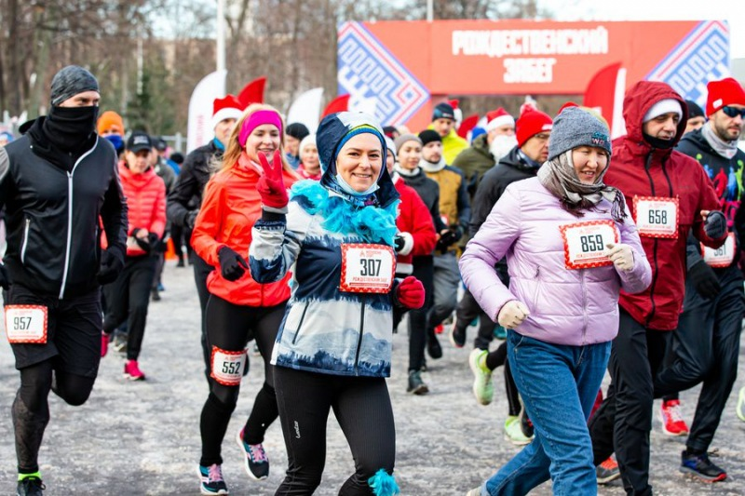
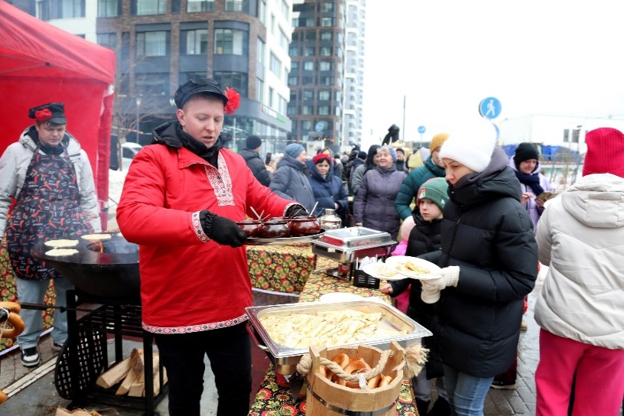
ИНФОРМАЦИЯ О ГОСУДАРСТВЕННОМ ЗАДАНИИ НА 2023 ГОД
Государственная программа г. Москвы «Спорт Москвы»
Организация, проведение и участие в официальных физкультурных мероприятиях в соответствии с Единым календарным планом физкультурных, спортивных и массовых спортивно-зрелищных мероприятий города Москвы
Проведение занятий по физической культуре и спорту
Государственная программа г. Москвы «Развитие культурно-туристической среды и сохранение культурного наследия»
Организация и проведение культурно-массовых мероприятий
Организация деятельности клубных формирований и формирований самодеятельного народного творчества

Slide 4
ГБУ «ЮГО-ВОСТОК»
район Некрасовка
Занятия по физической культуре и спорту
Клубные формирования и формирования самодеятельного народного творчества
11 секций
378 человека
17 кружков
210 человек
Культурно-массовые мероприятия
Физкультурные и спортивные мероприятия
20 единиц
4550 человек
19 единиц
3770 человек

Slide 5
Клубные формирования и спортивные секции
В районе Некрасовка
Досуговые студии:
Клуб по интересам «Волшебные ниточки», студия декоративно-прикладного искусства «Пластилиновая ворона» (скульптура), студия детского развития «Развивашка», студия детского развития «Посчитайка», студия детского развития «Любознайка», студия эстрадно-джазового вокала «Феерия», студия «Аккорд», вокальная студия «Певец и музыкант», студия развития речи «Логоритмика-1», студия развития речи «Логоритмика-2», студия детского развития «Развивашка», студия детского развития «Посчитайка», студия детского развития «Любознайка».
Спортивные секции:
Спортивная секция Шоу-группа «Квартал-47», спортивная секция «Танцевальная база», Тхэквандо, спортивная секция «Каратэ», спортивная секция «Хоккей. Техника катания», спортивная секция «Хоккей. Техника броска», спортивная секция «Хоккейное ОФП», спортивная секция «Эстрадный танец», спортивная секция «ОФП», спортивная секция «Бальные танцы», спортивная секция «Ритмика».
Внебюджетные кружки:
Вокальная студия «Альянс», студия игры на гитаре «Лира» (индивидуально), вокальная студия «Воспитание искусством», спортивная секция «Акробатика», секция «Акробатика», спортивная секция «Тхэквандо», спортивная секция «Рукопашный бой», студия современного танца «Джига Дрыга», спортивная секция «Зумба».

Slide 6
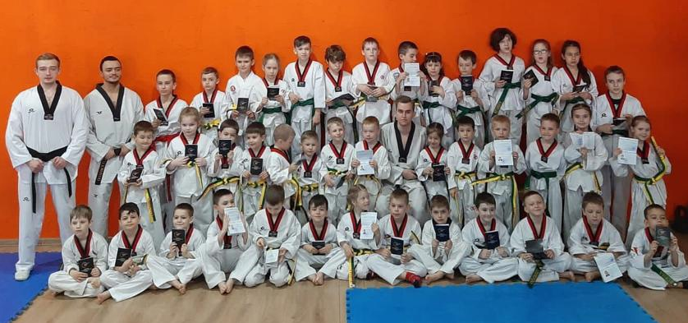
КЛУБНЫЕ ФОРМИРОВАНИЯ
Спортивная секция «Тхэквандо»

Slide 7
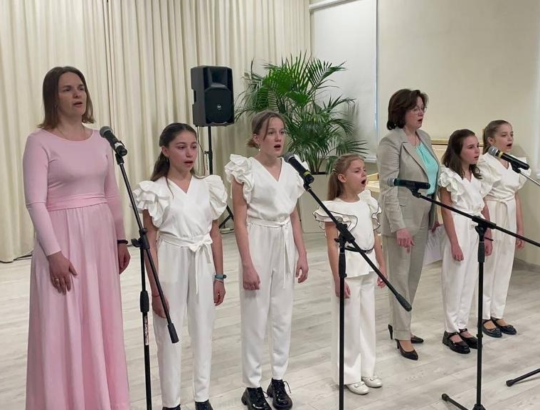
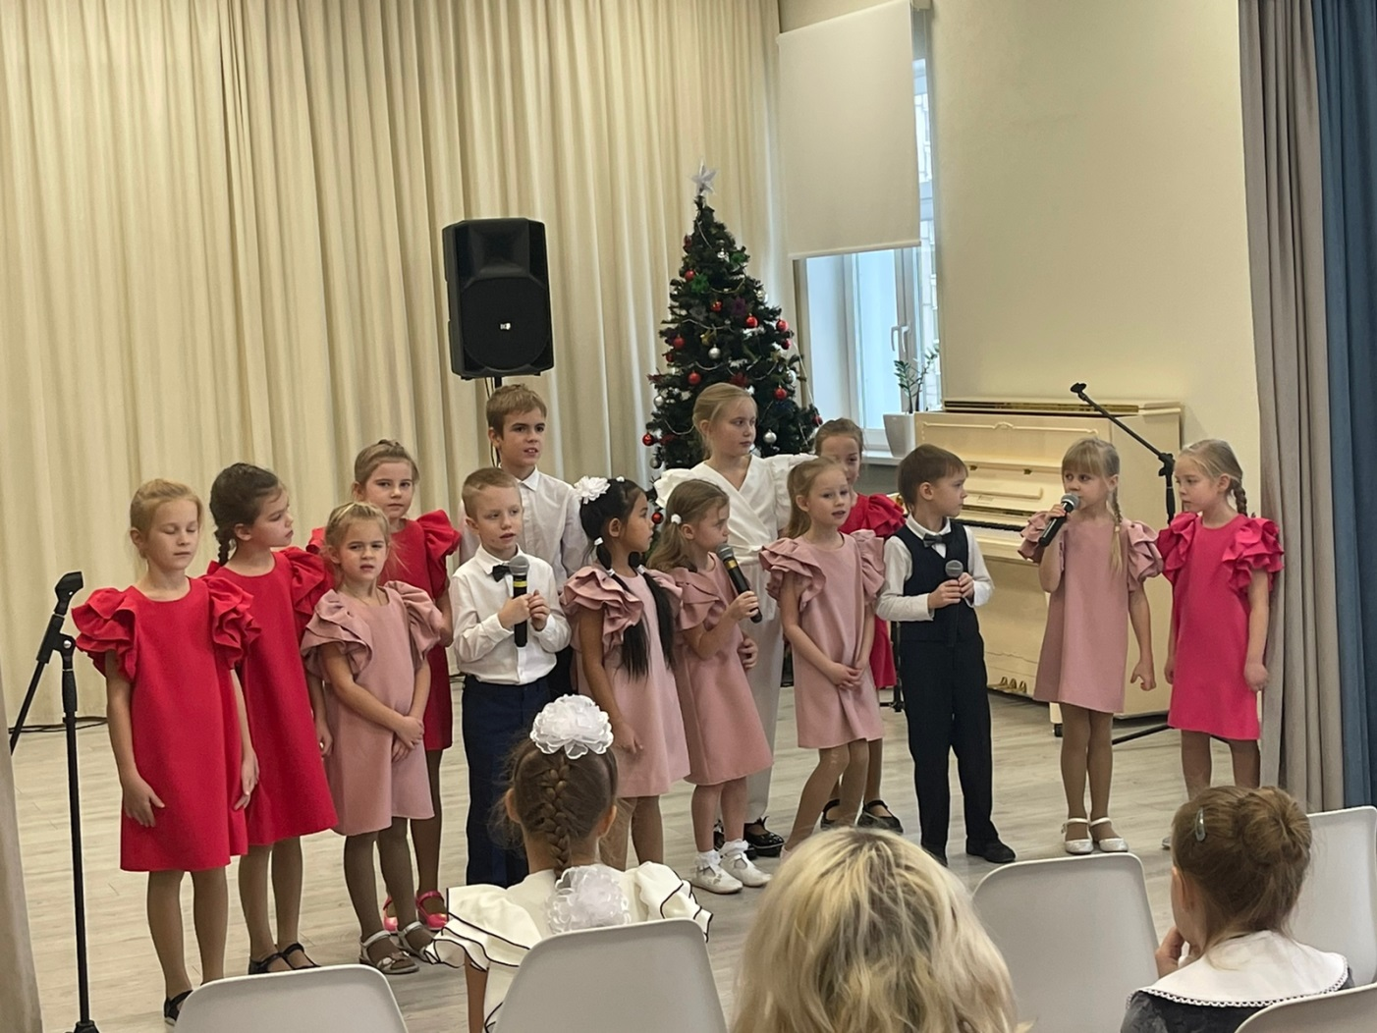
КЛУБНЫЕ ФОРМИРОВАНИЯ
Вокальная студия
«Певец и музыкант»

Slide 8
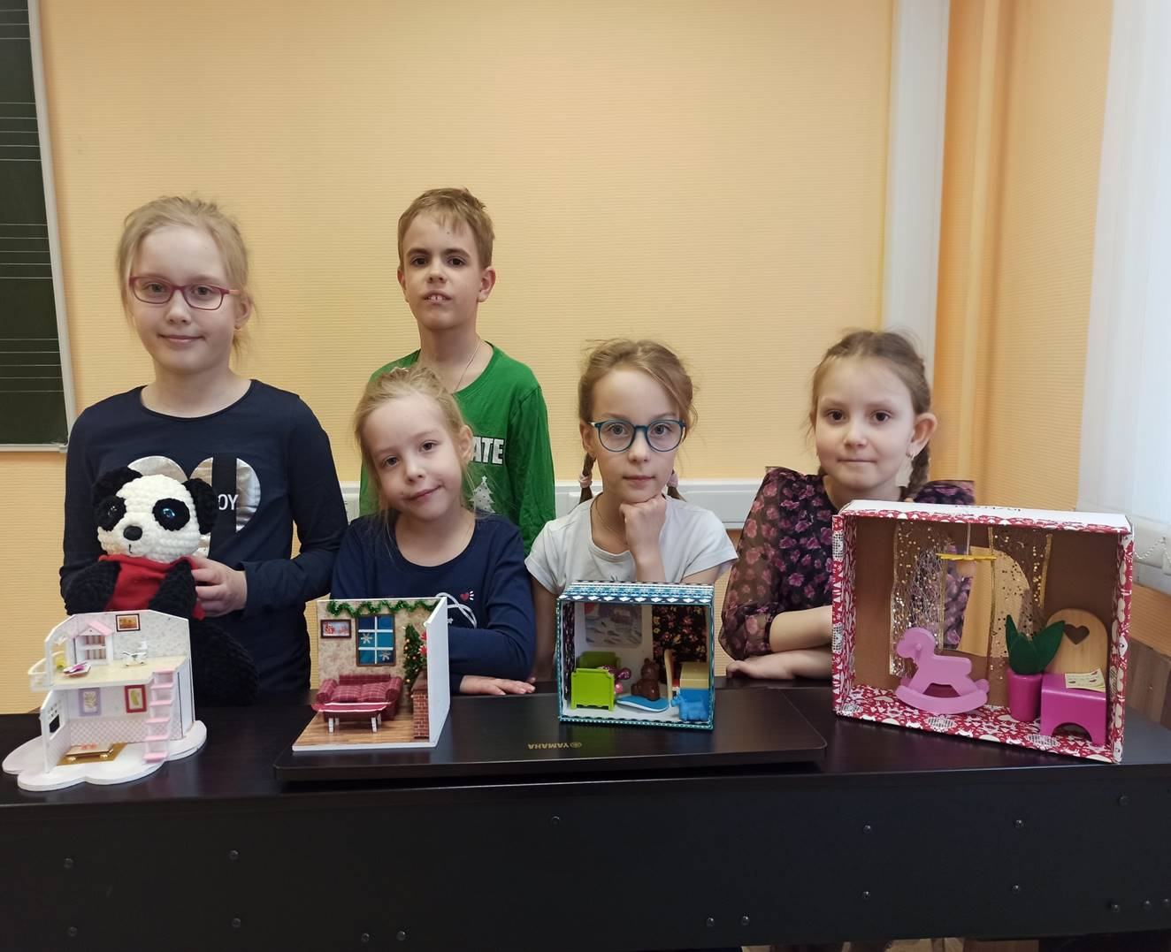
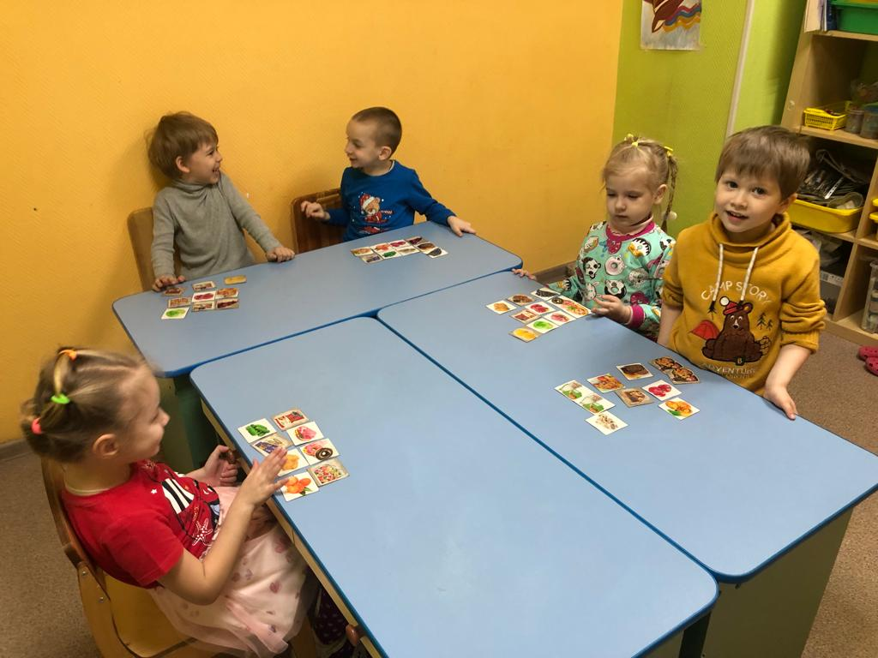

КЛУБНЫЕ ФОРМИРОВАНИЯ
Студия «Воспитание искусством»
Студия детского развития «Посчитайка»

Slide 9
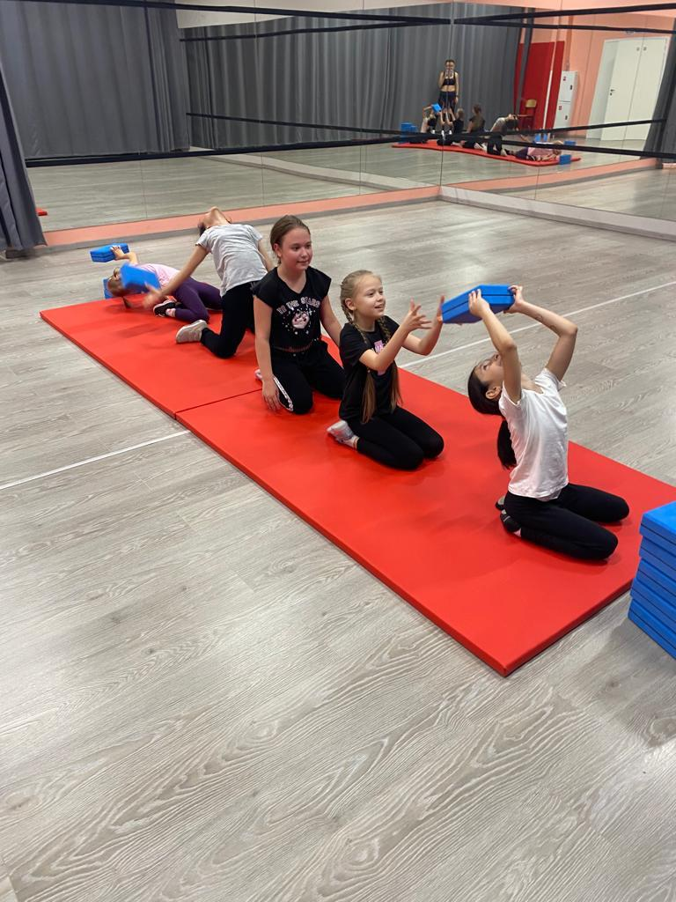
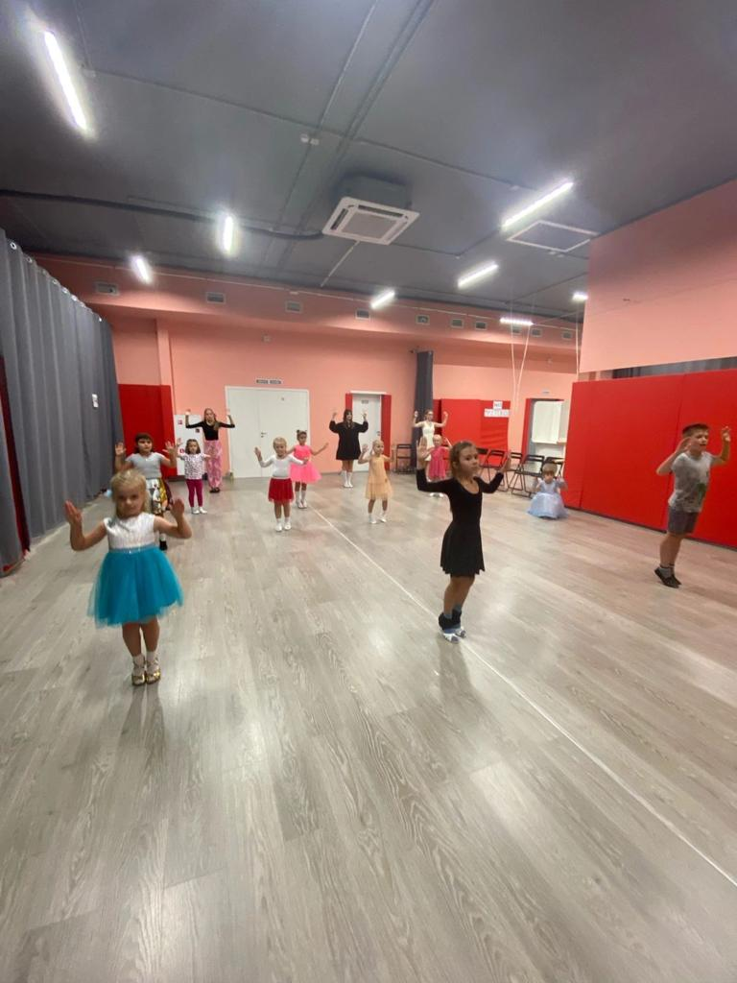
КЛУБНЫЕ ФОРМИРОВАНИЯ
Студия «Спортивно-бальные танцы»
Секция «ОФП»

Slide 10
Крупные социально-значимые мероприятия
в районе Некрасовка
«День Победы». Концерт, посвященный 78-й годовщине Победы в Великой Отечественной войне 1941-1945 гг.;
«Здравствуй, лето». Праздничное мероприятие;
«Мой флаг, моя гордость». Праздничное мероприятие, посвященное Дню государственного флага России.;
Легкоатлетический кросс «Юго-восточное кольцо»;
«В единстве наша сила». Праздничное мероприятие, посвящённое Дню народного единства.;
Лыжная гонка «Юго-Восточное кольцо»;
Турнир по троеборью;
«На страже Родины». Праздничное мероприятие, посвящённое Дню Защитника Отечества;
Праздничное мероприятие «Народные забавы»;
«Весенний день». Праздничное мероприятие;
«Мама, папа, я - вместе дружная семья!». Праздничное мероприятие, посвящённое Дню семьи, любви и верности.;
«С Днем рождения, Москва!». Праздничное мероприятие, посвященное Дню города Москвы.;
Соревнования по спортивному ориентированию «Охота на лис»;
Турнир по футболу «Ловкая бутса-2023».

Slide 11
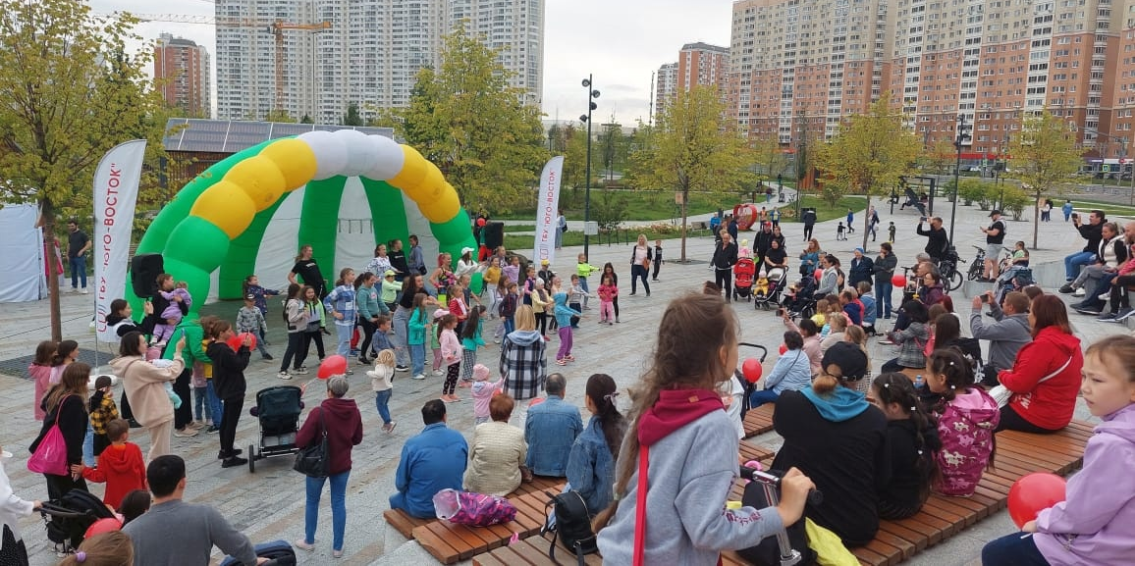
МЕРОПРИЯТИЯ
Праздничное мероприятие
«Забавное, веселое, смешное»

Slide 12
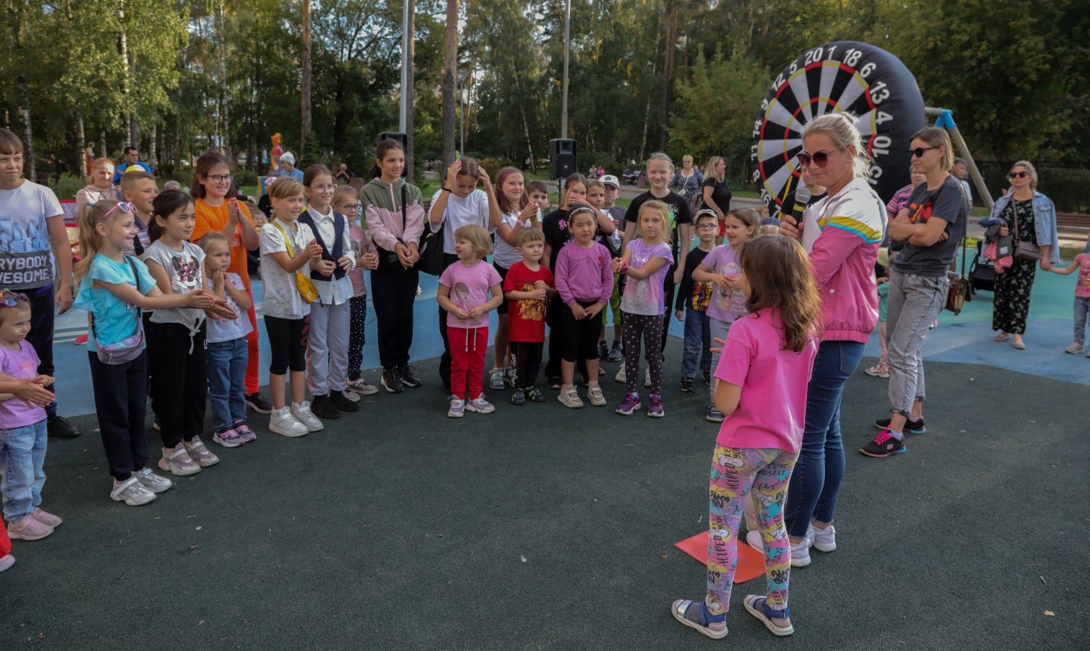
МЕРОПРИЯТИЯ
Праздничное мероприятие «Здравствуй, осень!»

Slide 13
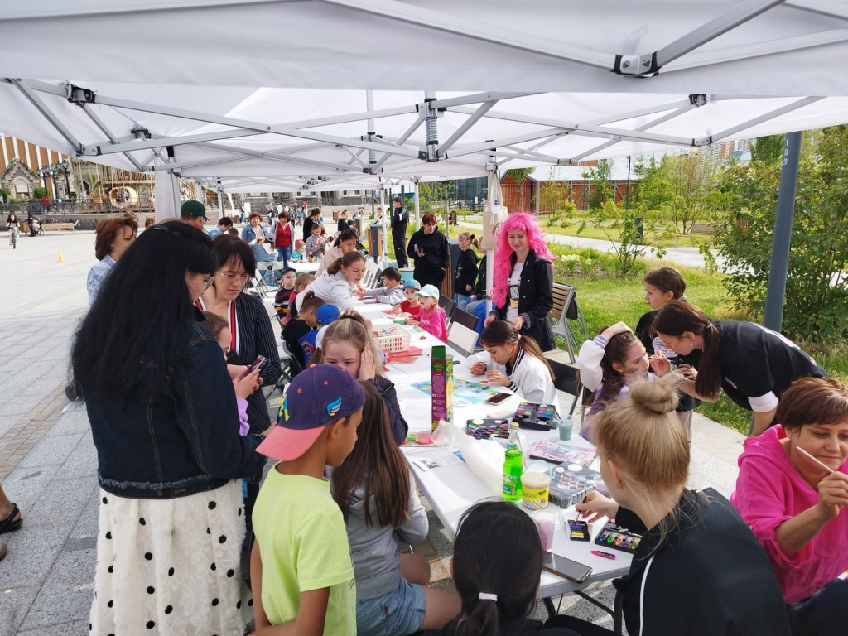
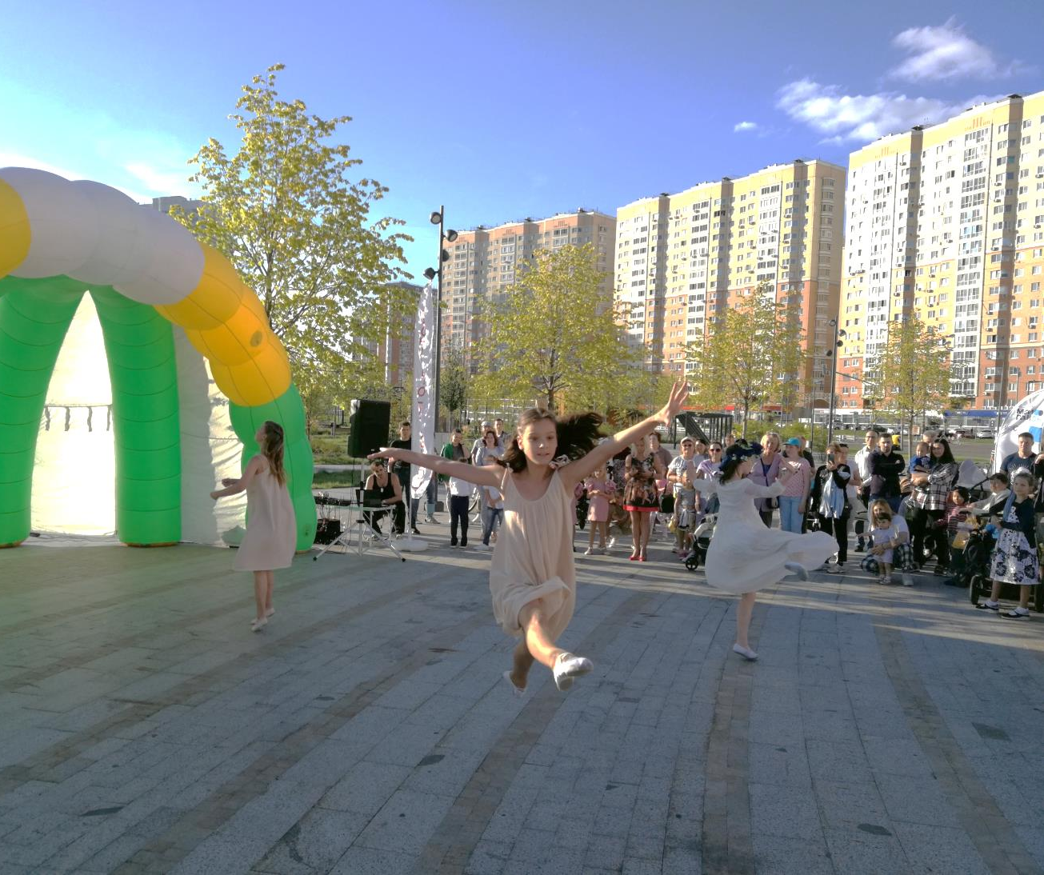
МЕРОПРИЯТИЯ
Праздничное мероприятие «Папа, мама, я – вместе дружная семья»
Праздничное мероприятие «Мой флаг – моя гордость»

Slide 14
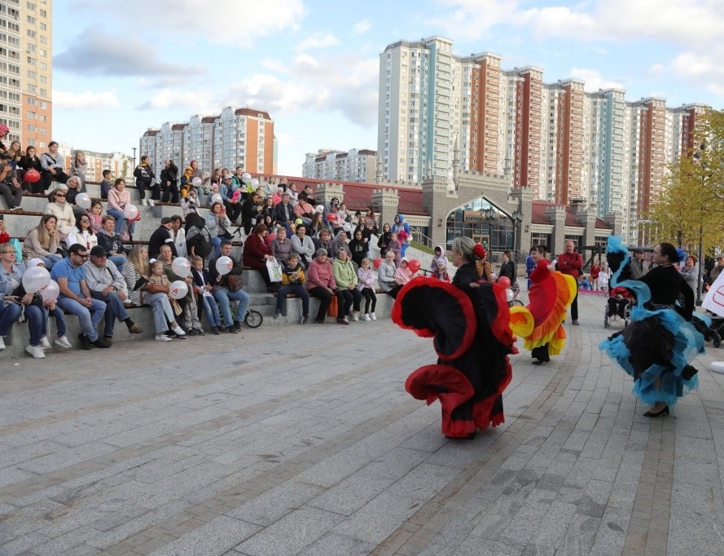
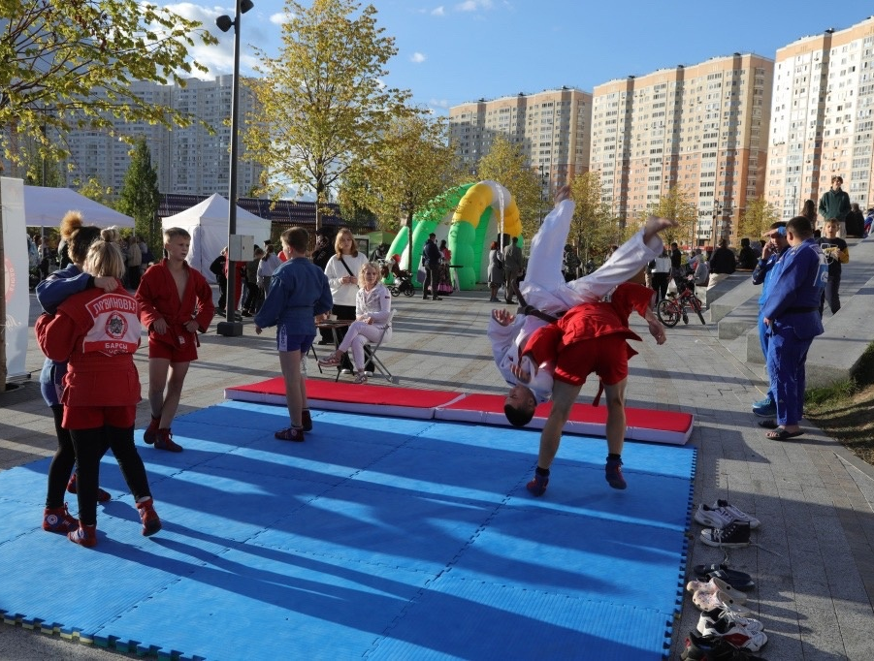
МЕРОПРИЯТИЯ
Праздничное мероприятие «С днем рождения, Москва»

Slide 15
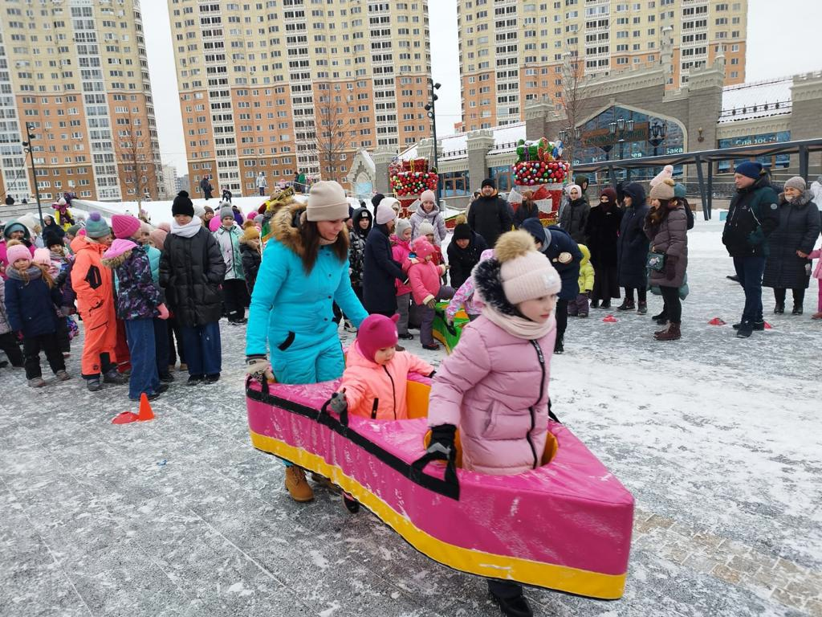
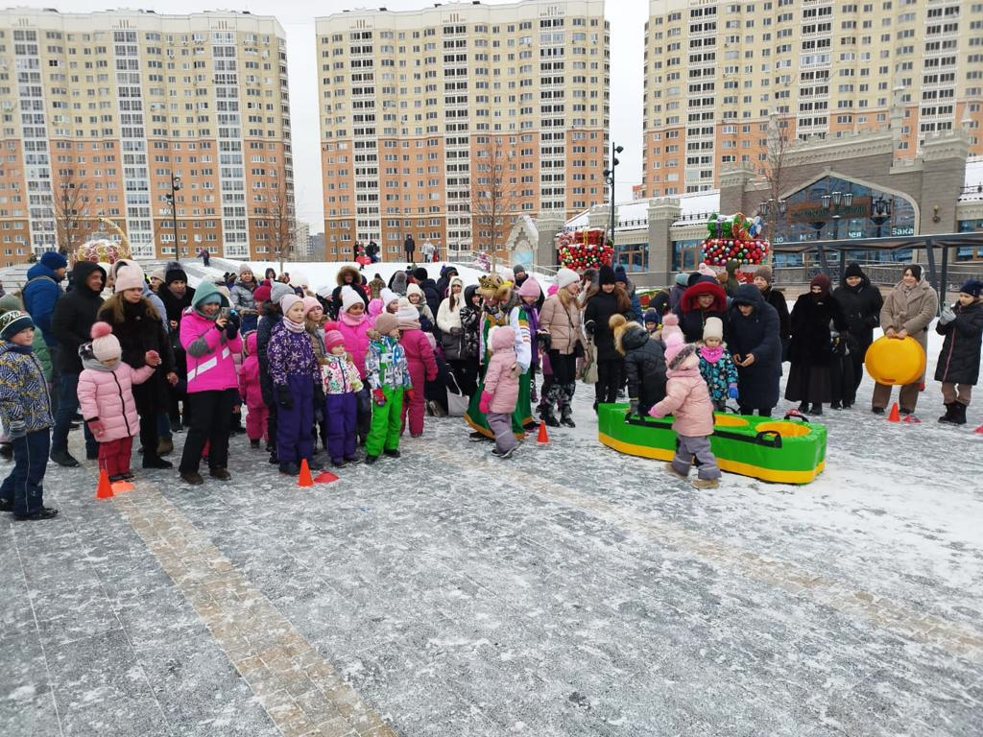
МЕРОПРИЯТИЯ
Спортивная эстафета «Веселые старты»

Slide 16

ЗАДАЧИ НА 2024 ГОД
1
Улучшение качества оказываемых услуг за счет улучшения и обновления материально-технической базы.
2
Улучшение условий для комфортного пребывания населения, антитеррористический и противопожарной безопасности.
3
Проведение текущих и капитальных ремонтов зданий.

Slide 17




КОНТАКТНАЯ ИНФОРМАЦИЯ
Государственное бюджетное учреждение города Москвы по работе с населением по месту жительства
«Юго-Восток (ГБУ «Юго-Восток»)
Адрес: г. Москва, ул. Энергетическая, д.5
Телефон: +7-495-109-24-74
Сайт: https://gbu-ugovostok.ru
https://t.me/gbu_uvao

Slide 18
Спасибо за внимание!

